Slide 1
PROSPECÇÃO E TENDÊNCIAS PARA O DESIGN

Slide 2

Valkiria Pedri Fialkowski
02 | 34
Doutoranda em Design pela UFPR, temas de pesquisa: Design para a sustentabilidade e Business Intelligence;
Mestre em Design pela UFPR, temas de pesquisa: gestão de design, inovação e pesquisa prospectiva;
MBA em marketing pela FGV;
Desenho Industrial (habilitação produto) pela UFPR;
Diretora da empresa ARBO design, que presta serviços de design para diversas marcas dentro e fora do Brasil;
Designer e gestora de design, em diversas empresas da área automotiva e linha branca (Electrolux, Toshiba, Midea, Springer e Carrier);
Possui diversos prêmios de design junto à empresas onde atuou como IF (Hannover), Good Design (Chicago), A’ Design Awards (Milão), IDEA Brasil, premio Objeto:Brasil, premio Salão Design e Museu da Casa Brasileira;
Possui mais de 20 patentes e registros de DI em seu nome junto ao INPI e órgãos internacionais;

Slide 3
PROSPECÇÃO e GESTÃO DE DESIGN: BUSCA DA INOVAÇÃO GUIADA PELO SIGNIFICADO

Slide 4
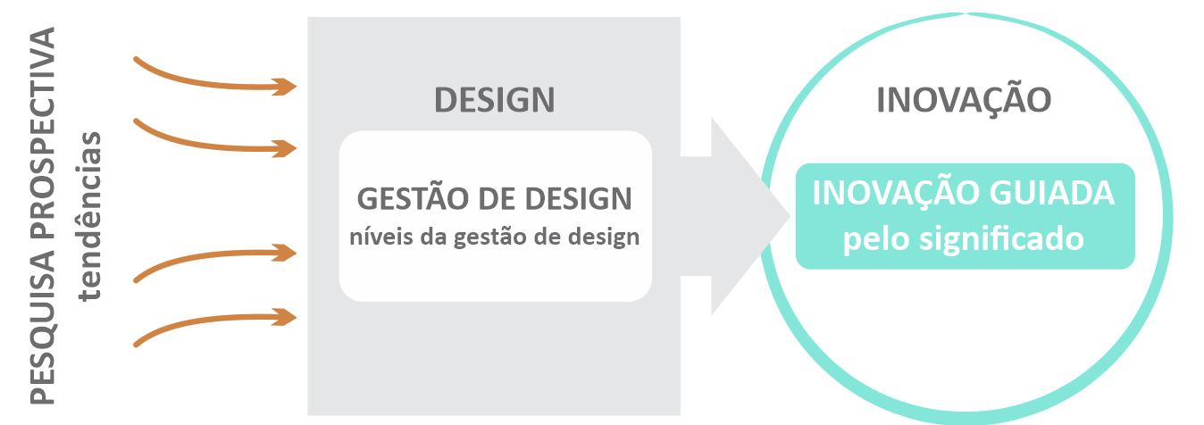
PROSPECÇÃO & DESIGN
04 | 34
Quais são os requisitos para o uso da pesquisa prospectiva na gestão de design, para fomentar a inovação guiada pelo significado?
(Fonte: Fialkowski, 2019)

Slide 5
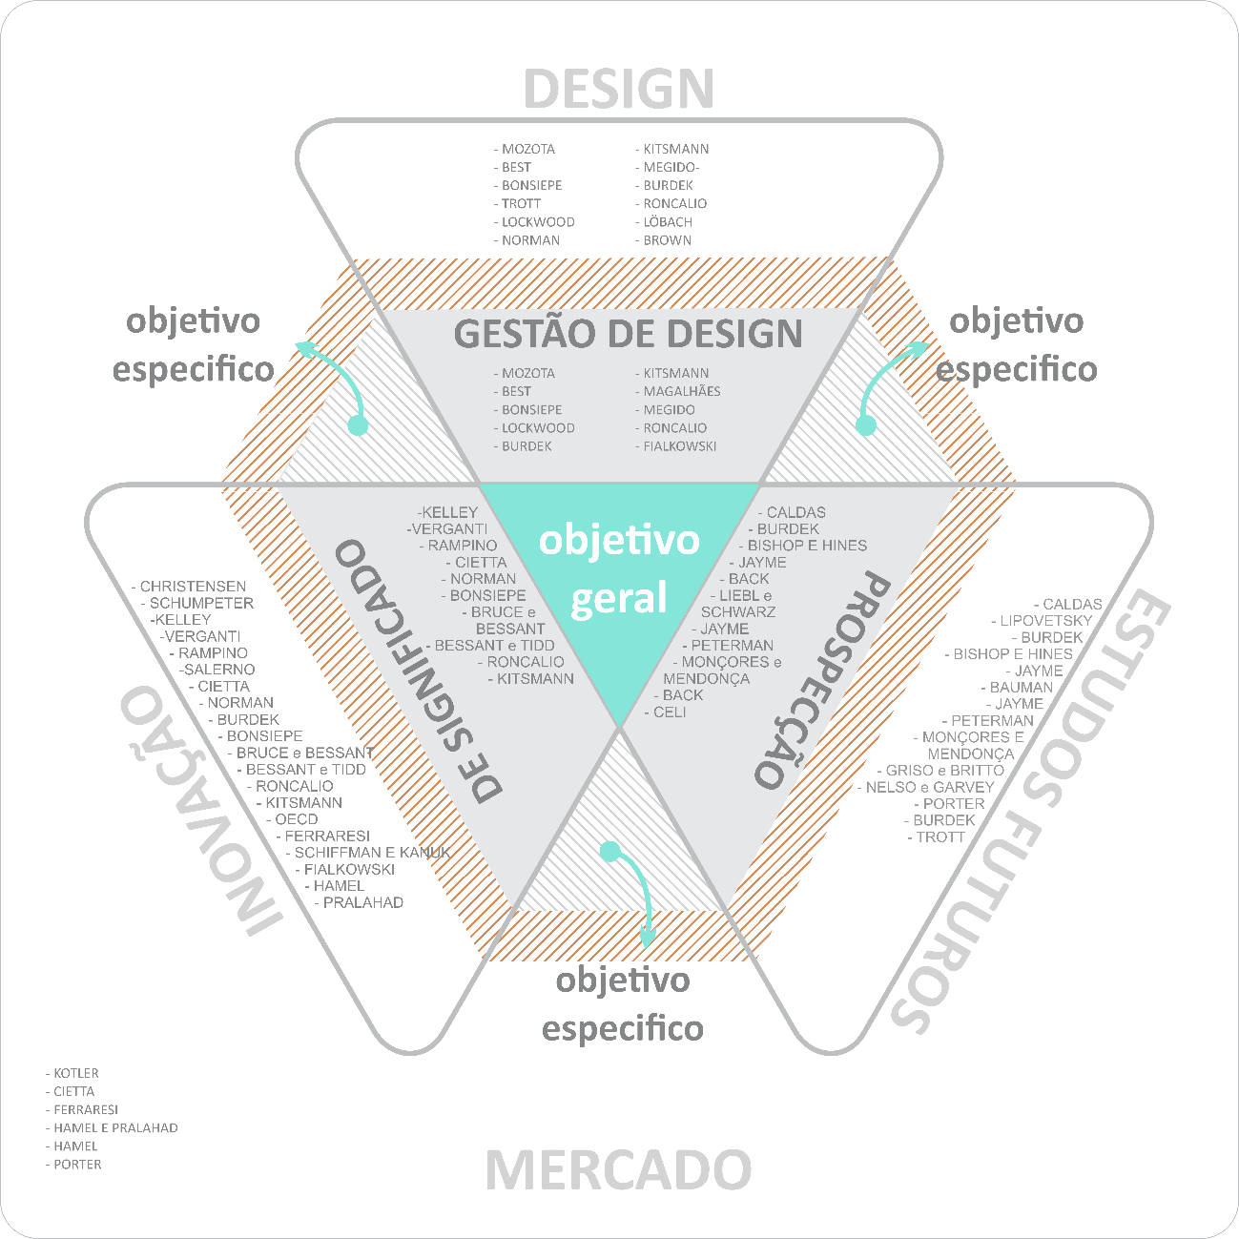
PROSPECÇÃO & DESIGN
05 | 34
(Fonte: Fialkowski, 2019)
Notes:
Estuda o uso da pesquisa prospectiva pela gestão de design para gerar inovação guiada pelo significado.
Então, de forma multidisciplinar, expõe o campo teórico nas três áreas afins: pesquisa prospectiva, inovação de significado e gestão de design.
Demostra visualmente que o objetivo geral é composto pelos resultados dos objetivos específicos. Já os específicos são as intersecções, afunilando os assuntos na área conza
A avaliação dos modelos similares se encontra na região em hachura laranja, integrando os 3 assuntos.

Slide 6
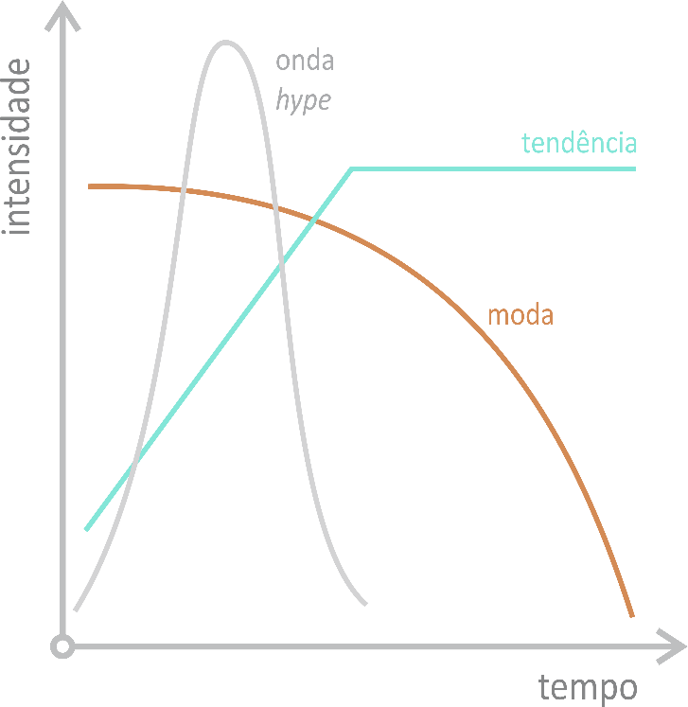
PROSPECÇÃO & DESIGN
06 | 34
Termo tendência: na moda (manifestação) e estatística (média, mediana e moda);
Análise atenta dos movimentos atuais (demográficos, geográficos, econômicos, políticos, comportamentais, hábitos, opiniões e etc.) que possam potencialmente contribuir para importantes eventos futuros;
O futuro como desdobramento do que os sinais de hoje apontam (germinados no presente) > antecipação (margem de indeterminação);
Criando-se possíveis cenários futuros (prováveis ou preferenciais) para atuação do design e empresarial;
Subsídio para promover a inovação;
(Fonte: Buck et al., 2019; Fialkowski, 2019; Marques, 2014; Caldas, 2004; Coelho, 2003)
Notes:
Estuda o uso da pesquisa prospectiva pela gestão de design para gerar inovação guiada pelo significado.
Então, de forma multidisciplinar, expõe o campo teórico nas três áreas afins: pesquisa prospectiva, inovação de significado e gestão de design.
Demostra visualmente que o objetivo geral é composto pelos resultados dos objetivos específicos. Já os específicos são as intersecções, afunilando os assuntos na área conza
A avaliação dos modelos similares se encontra na região em hachura laranja, integrando os 3 assuntos.

Slide 7
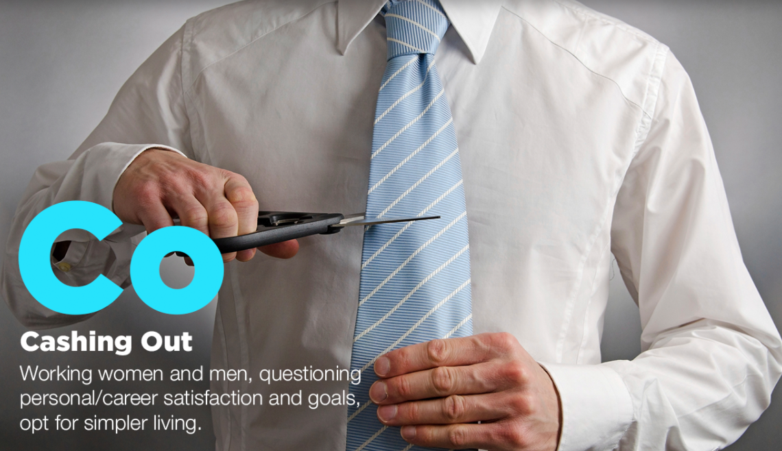
PROSPECÇÃO & DESIGN
(Fonte: www.faithpopcorn.com)
Notes:
Estuda o uso da pesquisa prospectiva pela gestão de design para gerar inovação guiada pelo significado.
Então, de forma multidisciplinar, expõe o campo teórico nas três áreas afins: pesquisa prospectiva, inovação de significado e gestão de design.
Demostra visualmente que o objetivo geral é composto pelos resultados dos objetivos específicos. Já os específicos são as intersecções, afunilando os assuntos na área conza
A avaliação dos modelos similares se encontra na região em hachura laranja, integrando os 3 assuntos.

Slide 8
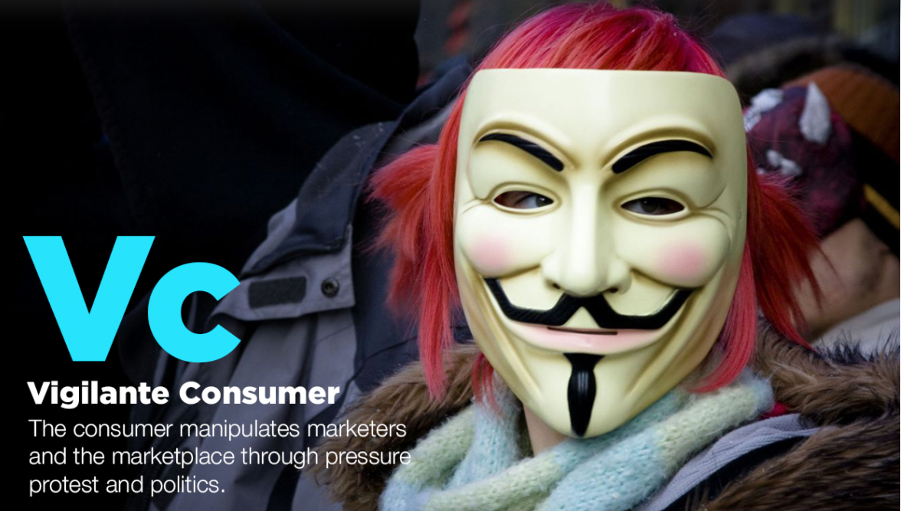
PROSPECÇÃO & DESIGN
(Fonte: www.faithpopcorn.com)
(Fonte: www.faithpopcorn.com)
Notes:
Estuda o uso da pesquisa prospectiva pela gestão de design para gerar inovação guiada pelo significado.
Então, de forma multidisciplinar, expõe o campo teórico nas três áreas afins: pesquisa prospectiva, inovação de significado e gestão de design.
Demostra visualmente que o objetivo geral é composto pelos resultados dos objetivos específicos. Já os específicos são as intersecções, afunilando os assuntos na área conza
A avaliação dos modelos similares se encontra na região em hachura laranja, integrando os 3 assuntos.

Slide 9
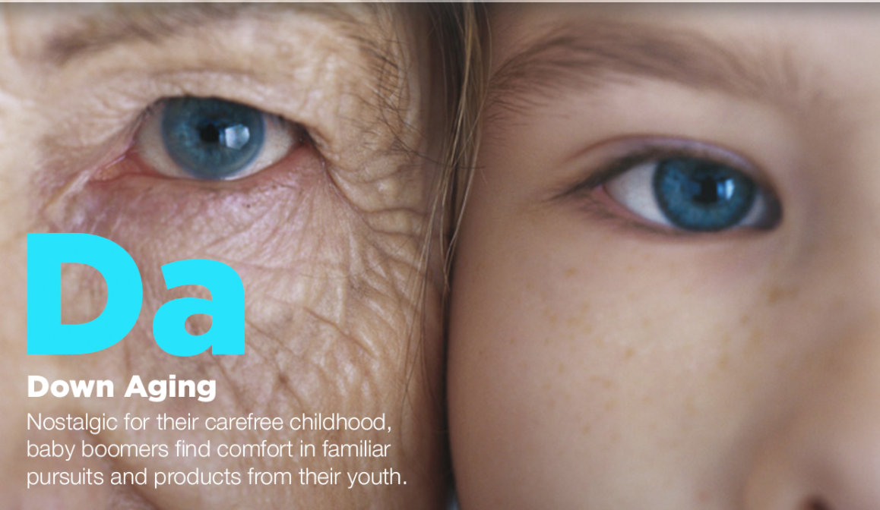
PROSPECÇÃO & DESIGN
(Fonte: www.faithpopcorn.com)
(Fonte: www.faithpopcorn.com)
Notes:
Estuda o uso da pesquisa prospectiva pela gestão de design para gerar inovação guiada pelo significado.
Então, de forma multidisciplinar, expõe o campo teórico nas três áreas afins: pesquisa prospectiva, inovação de significado e gestão de design.
Demostra visualmente que o objetivo geral é composto pelos resultados dos objetivos específicos. Já os específicos são as intersecções, afunilando os assuntos na área conza
A avaliação dos modelos similares se encontra na região em hachura laranja, integrando os 3 assuntos.

Slide 10
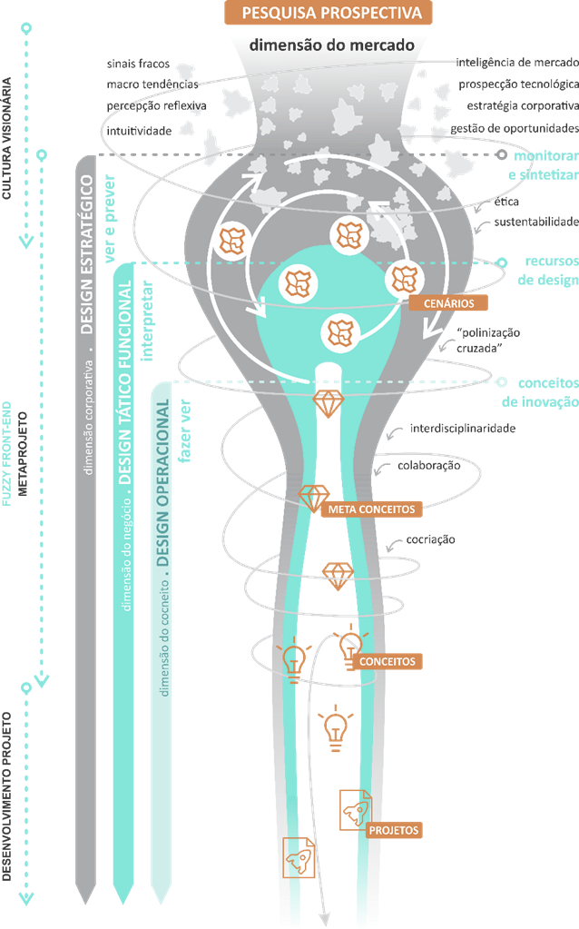
PROSPECÇÃO & DESIGN
10 | 34
Estrutura de FFE da GD > a partir da pesquisa prospectiva para gerar inovação de significado
(Fonte: Fialkowski, 2019)

Slide 11
PROSPECÇÃO & DESIGN
11 | 34
Requisitos
No nível estratégico da gestão do design o designer deve:
Realizar o planejamento estratégico juntamente com a estratégia da corporação.
Inserir o design estratégico no planejamento estratégico da empresa, usando dos inputs da pesquisa prospectiva para gerar inovação de significado.
Transformar o processo de design de forma a incorporar a pesquisa prospectiva para obtenção da inovação de significado.
Buscar uma cultura visionária corporativa que atue a partir da criação de uma arquitetura permeável aos impulsos contínuos das pesquisas prospectivas e da rede de inteligência de mercado.
Assumir o papel de sintetizador da pesquisa prospectiva e de uma rede de conhecimento gerada pela inteligência de mercado e pesquisa blue sky. Na qual os parceiros externos não são apenas fornecedores de conhecimento e soluções, mas provedores de argumentos e interpretações novas, num diálogo iterativo e interativo contínuo. Assim buscando a inovação de significado.
Ajudar a alinhar o nível estratégico da empresa à natureza da pesquisa prospectiva e da inovação de significado, ou seja, o foco se desloca da gestão dos riscos, para a gestão das oportunidades. (...)
(Fonte: Fialkowski, 2019)
Notes:
Blue sky- pesquisa não contextual que propõe um suporte para organização do conhecimento lateral, ou seja, busca direções e oportunidades que não mantêm vinculo de dependência em relação ao problema. Construindo metáforas que buscam definir espaços que não pretendem a elaboração direta de resultados concretos.
Fuzzy Front-end (FFE) ou Front-end ou Fuzzy Front-end de Inovação (FFEI): é um sub processo criativo e analítico, dentro da etapa de captação de oportunidades, no processo de DNP.
Transgressão e Normalização (liebl e schauartz)
Fundacionais (marques e Caldas) e magatrends
Dimensão corporativa: Planejamento único com a estratégia corporativa.
Papel do designer: tradutor da pesquisa prospectiva e de uma rede de conhecimento em que os parceiros externos são provedores de argumentos e interpretações novas, num diálogo interativo contínuo.
Processo: transformar o processo de design, seguindo o macro modelo proposto, de forma a incorporar a pesquisa prospectiva para obtenção da inovação de significado.
Inserção do design estratégico no planejamento estratégico da empresa, usando dos inputs da pesquisa prospectiva para gerar inovação de significado.
Busca de uma cultura corporativa visionária que atue a partir da criação de uma arquitetura permeável aos impulsos contínuos das pesquisas prospectivas.
Alinhar o nível estratégico da empresa à natureza qualitativa da pesquisa prospectiva e da inovação de significado, ou seja, o foco se desloca da gestão dos riscos, para a gestão das oportunidades.
Monitoramento constante dos sinais do futuro usando das ferramentas da pesquisa prospectiva, seja comprando material dos institutos, como cadernos de tendências, ou desenvolvendo pesquisa própria.
Entender que, apesar de adquirir material dos institutos de pesquisa ser menos oneroso, a pesquisa prospectiva desenvolvida por meios próprios, sempre é um diferenciador perante os concorrentes.

Slide 12
PROSPECÇÃO & DESIGN
12 | 34
Requisitos
No nível funcional tático da gestão do design o designer deve:
Planejar a implementação da estratégia do negócio no âmbito do design.
Coordenar o processo de design, de forma a incorporar a pesquisa prospectiva para obtenção da inovação de significado, a partir do metaprojeto.
Interpretar as pesquisas de tendências provenientes de grandes institutos de pesquisas que deve ser feita de forma qualitativa, quantitativa, definindo possíveis metaconceitos.
Colaborar na formação da rede de conhecimento advindos de pesquisa prospectiva e interpretação dos cenários construídos. Assim deve atuar também como agente integrador (dobradiça) entre diversas áreas da empresa, reforçando seu caráter interdisciplinar e extra organizacional.
Reconhecer as relações, interdependências e influências dos setores afins, verificando possíveis influencias nos projetos futuros.
Dentro dos cenários construídos, apontar os significados que o futuro consumidor valorizará e estabelecer qual, ou quais, significado(s) que a inovação procurará representar. (...)
(Fonte: Fialkowski, 2019)

Slide 13
PROSPECÇÃO & DESIGN
13 | 34
Requisitos
No nível operacional da gestão do design o designer deve:
Operar o design para garantir o andamento do metaprojeto e posterior projeto em si.
Desenvolver as ações e soluções, cumprindo o processo de design para que siga a estrutura proposta, de forma a incorporar a pesquisa prospectiva para obtenção da inovação de significado.
Operacionalizar, por meio de organização e controle de recursos (pessoal, financeiro, de materiais e tempo), no âmbito do projeto, de forma a realizar o metaconceito de design.
Assumir o papel de prospector e propositor de conceitos de inovações de significado, a partir da pesquisa prospectiva.
Executar o metaconceito de design a partir dos cenários construídos, gerando-se conceitos guiados pela inovação de significado.
Desenvolver o metaconceito de design e sua experimentação ativa, alinhado com o briefing, com os cenários construídos e com a visão estratégica da organização para o futuro.
Usar das ferramentas para a antecipação de testes e resultados como mockups, impressão 3D, teste ergonômicos e etc., de maneira a antecipar os possíveis problemas, agilizando a experimentação. (...)
(Fonte: Fialkowski, 2019)
Notes:
Dimensão do projeto: Operação do design para garantir o andamento do projeto.
Papel do designer: executor de conceitos de inovações de significado, a partir da pesquisa prospectiva.
Processo: Desenvolver as ações e soluções, cumprindo o processo de design para que siga o macro modelo proposto, de forma a incorporar a pesquisa prospectiva para obtenção da inovação de significado.
Operacionalização, por meio de organização e controle de recursos de pessoal, financeiro, de materiais e tempo, no âmbito do projeto, de forma a tangibilizar o projeto conceito.
Execução do conceito de produto a partir dos cenários construídos, gerando-se conceitos de design guiados pela inovação de significado.
Desenvolvimento do conceito de produto e sua experimentação ativa, alinhado com o briefing, com os cenários construídos e com a visão estratégica da organização para o futuro.
Observação, visando a adoção de novos conceitos e tecnologias, de outras áreas produtivas e setores externos a organização (“polinização cruzada”), a fim de realizar conceitos de inovação de significado.
Usar das ferramentas para a antecipação de testes e resultados como mockups, impressão 3D, teste ergonômicos e etc., de maneira a antecipar os possíveis problemas, agilizando a experimentação

Slide 14
B.I. & DESIGN

Slide 15

B.I. & DESIGN
15 | 34
Práxis convencional do design até aqui...
Mas como enxergar com alguma acuracidade o futuro?
Como ser mais assertivo e quantitativo?
Como mensurar a possível mudança?
Como garantir que uma oportunidade seja reconhecida antes que seja tarde demais?
Como o design pode utilizar do BI para olhar para o futuro?

Slide 16
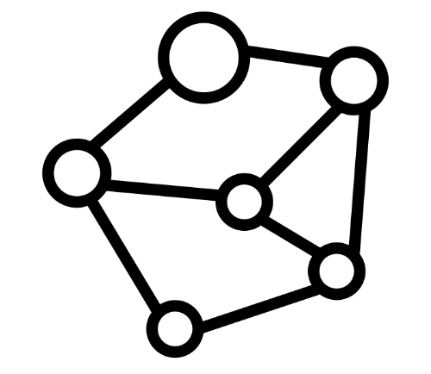
B.I. & DESIGN
16 | 34
Prospecção está no contexto das atividades de inteligência da gestão do conhecimento, que pode se utilizar do Big data e BI.
A coleta e análise de uma massa de dados que permite projetar o futuro, por diversas lógicas:
Ou tenho alguns dados e generalizo o conhecimento a partir deles > a partir da pesquisa de comportamento de alguns millenials sobre um assunto, assumo que todos pensam daquela forma > do particular generalizo para o universo (indutivo);
Dados do universo generalizando para o particular > pesquiso todos os millenials e assumo que um determinado grupo deles também pensa assim (dedutivo);
Não necessariamente os dados do passado são pertinentes para aplicação no futuro > Design para inovação faz uma aplicação disruptiva, rompendo com o padrão (abdutivo);
(Fonte: Fialkowski, 2019; Prodanov e Freitas, 2013; Gonzales, 2012)

Slide 17
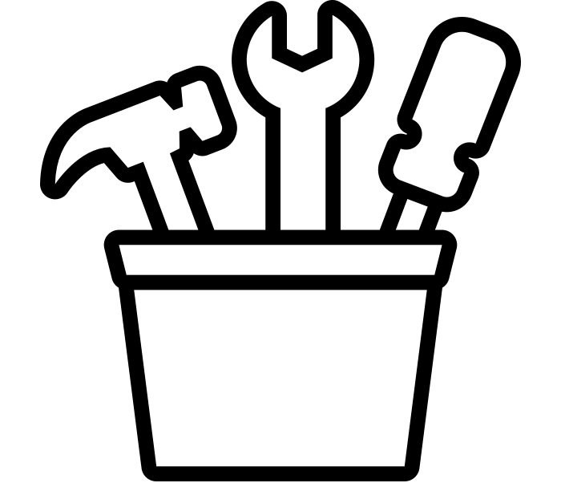

B.I. & DESIGN
17 | 34
Abordagem tecnológica: são ferramentas/infraestrutura tecnológicas e estatísticas que apoiam o armazenamento e análise de informação. O foco está nas tecnologias que permitem a gravação, recuperação, mineração, manipulação e análise dos dados e informação > Data Warehouse, Data Mining, Data base, Data Mart, Inteligência Artificial, Machine Learning, Iot, Realidade Aumentada e etc.
Abordagem administrativa: é vista como um processo em que os dados internos e externos da empresa são integrados para gerar informação pertinente (indicadores, dashboards, relatórios) para o processo de tomada de decisão. Termos vizinhos e similares: Business Intelligence, Competitive Intelligence, Competitor intelligence, Enterprise reporting, Intelligence analysis, Market intelligence, Strategic early warning, Technological Intelligence, Enterprise reporting, Intelligence analysis, Market intelligence, Strategic early warning.
(Fonte: Prior, 2009)

Slide 18
B.I. & DESIGN
18 | 34
design + BI
“Donos dos dados são os donos do futuro” (terra, fábricas e dados) > bots e sociedades não de exploração, mas de irrelevância (Harari, 2018);
as descobertas de BI têm o poder de maximizar a velocidade deste reconhecimento;
as descobertas de BI têm o poder de mensurar este reconhecimento;
análise dos dados que revelam lacunas de serviço ou produto existente;
identificam sinais para novas oportunidades em diversas áreas;
permitem a customização;
apoiam decisões de sustentabilidade e controle da mesma;
Porém, com o design, é uma lacuna ainda a ser explorada (PETRINI, POZZEBON, 2009; PETRINNI, 2006)

Slide 19
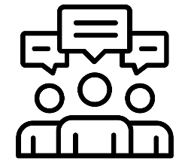
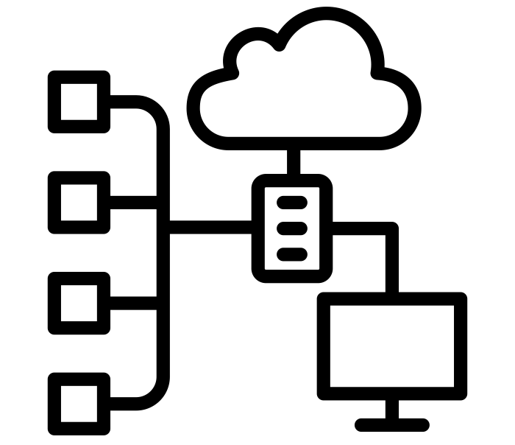
B.I. & DESIGN
19 | 34
BI + pesquisa prospectiva
BI pode auxiliar no reconhecimento de padrões > as ferramentas do business intelligence auxiliam:
identificação de tendências de consumo;
descoberta e detecção de padrões comportamentais;
identificação de padrões em nichos de mercado;
mudanças no comportamento, opiniões, atitudes, demografia e etc., em tempo real do público-alvo:
segmentação de mercado;
apoiando previsões de novos cenários e tendências de mercado;
... Apoiando o designer no processo abdutivo (disruptivo);

Slide 20

B.I. & DESIGN
20 | 34
Depois:
melhorar alocação de recursos;
monitorar e medir resultados;
mensurar por meio dos Key Performance Indicators (KPIs) é fundamental para saber se o trabalho está sendo bem executado ou se é preciso fazer alterações ou adaptações;
Resultados da pesquisa prospectiva com BI:
detecção de oportunidades de negócios;
promoção do roadmap futuro de ofertas;
e no desenvolvimento e lançamento de novos produtos e serviços;
na conquista de novos clientes e mercados;
na ampliação de receitas;

Slide 21

B.I. & DESIGN
21 | 34
BI e Big data possibilitam novas oportunidades no processo de criação de valor (Swaminathan, 2018).
Campos de atuação de BI sendo explorados hoje:
design, engenharia e inovação de produtos (Lee, 2018),
cadeia de produção e fornecimento (Feng e Shanthikumar, 2018);
serviços (Cohen, 2018);
varejo (Fisher e Raman, 2018);
sustentabilidade (Corbett 2018);
agricultura (Devalkar et al., 2018);
cuidados de saúde (Guha e Kumar, 2018);
em organizações humanitárias (Swaminathan, 2018).

Slide 22

B.I. & DESIGN
22 | 34
Alemanha (vale do silício do futebol)
Dados das performances dos jogadores e adversários > gerando relatórios analíticos como: número de passes certos e errados, número de chutes a gol, posicionamento, velocidade de corrida e distância percorrida pelos atletas durante os jogos;
Essas análises foram passadas à comissão técnica e aos jogadores e a partir disso foi possível construir estratégias para reunir os melhores jogadores no time titular e elaborar as melhores jogadas de acordo com o adversário em questão.

Slide 23
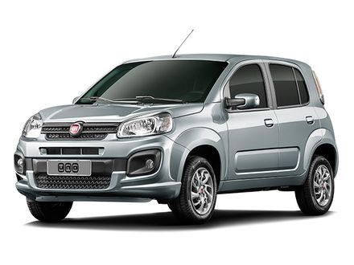
B.I. & DESIGN
23 | 34
FIAT Uno
business intelligence para coletar e garimpar uma enorme quantidade de dados por meio de pesquisas nas mídias sociais e sobre mobilidade;
para tomar decisões sobre como adequar o carro de acordo com as exigências dos consumidores;
a ferramenta ajudou a empresa a ter uma visão mais global do mercado em que atua, planejando, assim, estratégias para campanhas futuras;

Slide 24
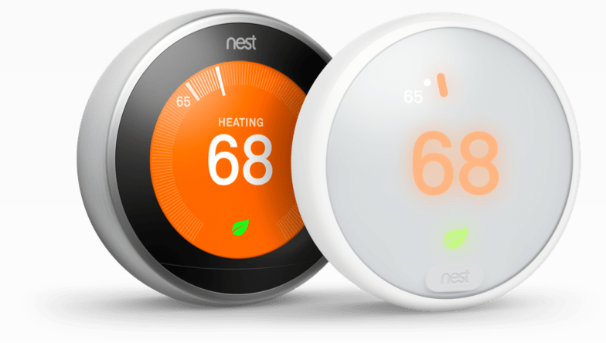
B.I. & DESIGN
24 | 34
Nest
Termostato como a otimização do gerenciamento da temperatura do ambiente por meio de análise diagnóstica;
Ao utilizar o termostato, a economia de energia e redução da conta de luz servem como gatilhos para o gerenciamento da temperatura do ambiente, que se torna fácil de ser realizado porque é automático (MUNIZ, SANTOS, 2015);

Slide 25
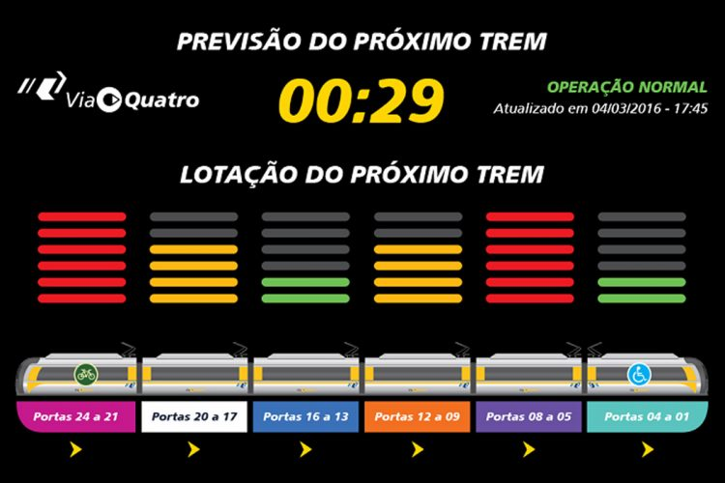
B.I. & DESIGN
25 | 34

Slide 26
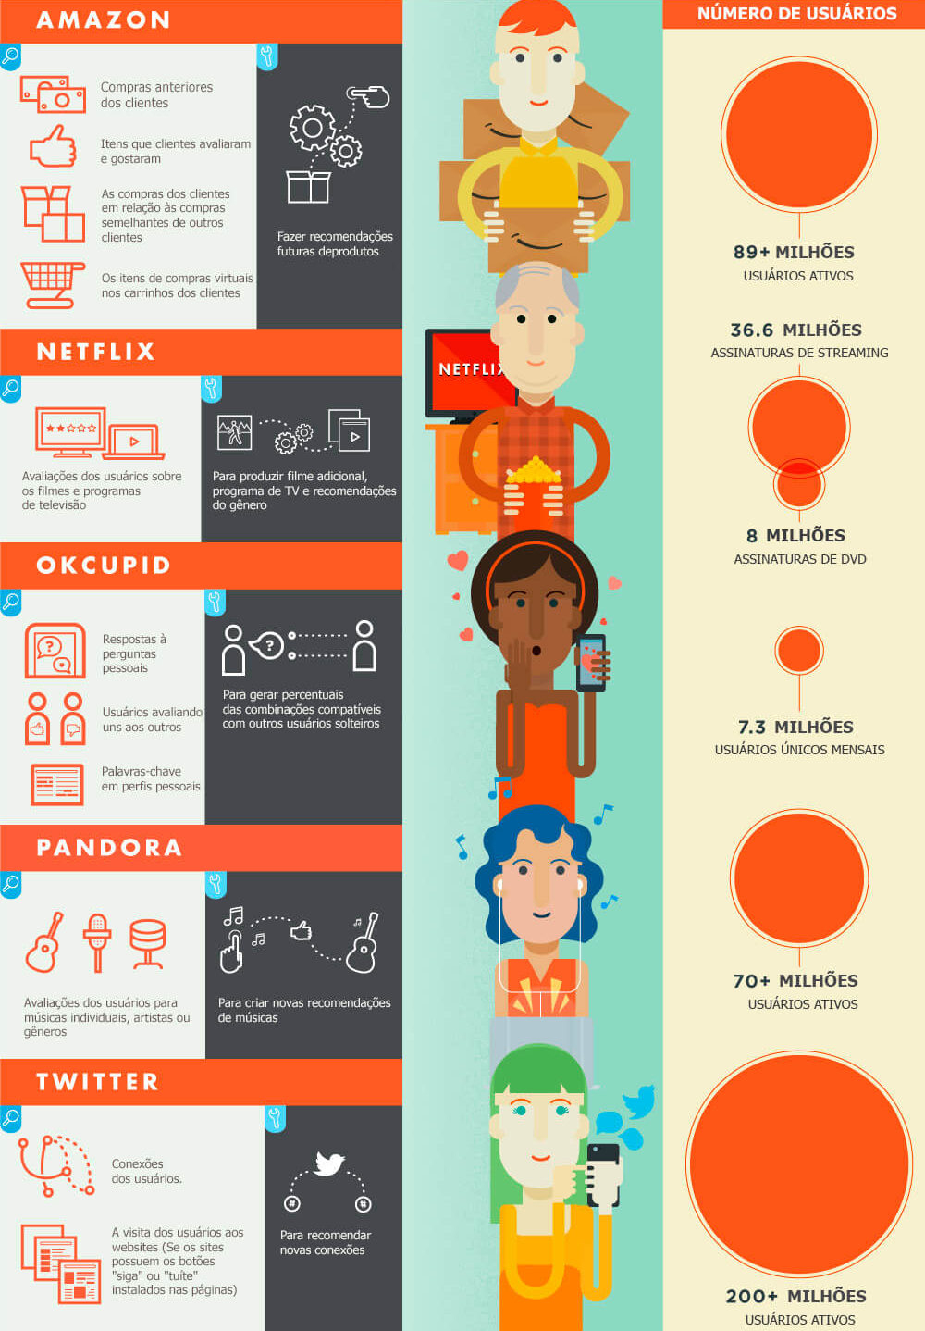
B.I. & DESIGN
03 | 61
Amazon, Netflix, Spotify, Pandora, Twitter e etc.
Análise preditiva para antecipar comportamentos e necessidades de usuários. Ao analisar o passado criam recomendações para outros produtos ou serviços;

Slide 27

B.I. & DESIGN
Programa de gerenciamento de energia no Walt Disney World no final de 1990 ;
coleta de informações em tempo real e posição exata sobre o consumo de eletricidade, água e outros recursos;
redução consumo anual de eletricidade em cerca de 100 milhões de kWh;
(Corbett, 2018)

Slide 28

B.I. & DESIGN
vinícolas dependem muito de microclimas altamente locais
previsões devem estar disponíveis em escala espacial e detalhada;
combinação de dados sobre classificações de vinhos de regiões ao redor do mundo com um modelo de simulação climática amplamente utilizado prever como os vinhos de cada região serão afetados por mudanças nas
condições climáticas de 2000 a 2049 (Corbett, 2018).

Slide 29

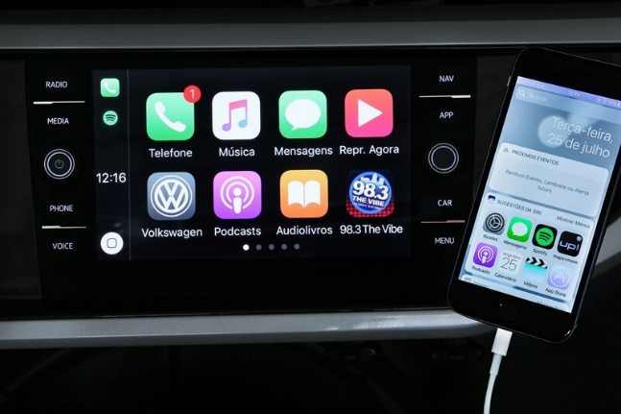
B.I. & DESIGN
O IBM Watson é um sistema que resolve problemas cognitivos;
saúde, bens de consumo, varejo, serviços bancários, viagens;
analisa quantidades gigantescas de informação, na linguagem que foram naturalmente produzidas pelo homem, e aprende com elas;
permite fazer coisas nunca feitas: reconhecer doenças antes mesmo que os pacientes apresentem sintomas, prever tendências antes que elas sejam moda, responder a perguntas antes que sejam feitas.
https://www.youtube.com/watch?time_continue=4&v=QEfU2oEAQMk

Slide 30

B.I. & DESIGN
Amazon Alexa | Google Home
assistente doméstico inteligente baseado em voz (AI);
Controle de todos aparelhos, luzes, central de entretenimento para família, chamadas telefônicas, ajuda e conselhos, etc.

Slide 31
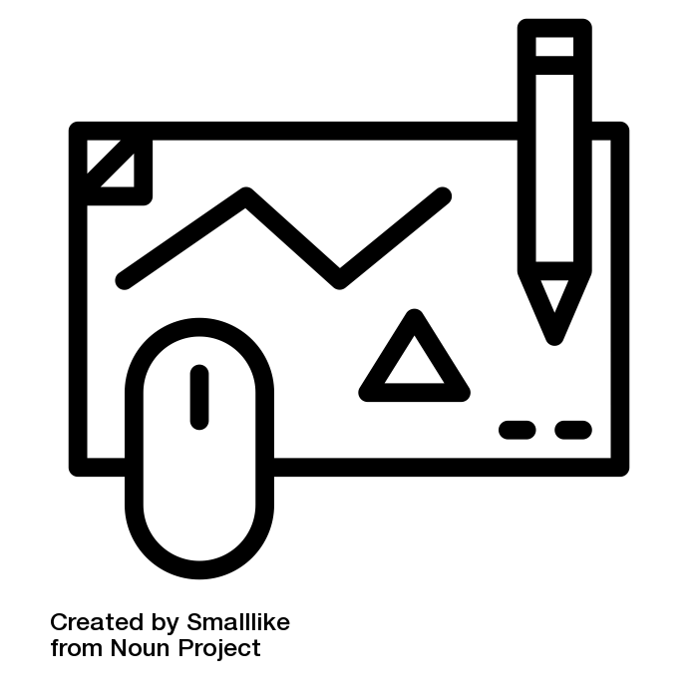

B.I. & DESIGN
31 | 34
Impactos no campo do design = “data-driven design” ?
(Yu, Zhu, 2016)
Designer atuando cada vez mais de maneira multidisciplinar – fronteiras de atuação não definidas;
Capacitação para o uso de ferramentas de BI e seus inputs;
Ferramentas cada vez mais amigáveis e livre uso;
Processo de design deve ser adaptado prevendo seu uso;
Lidar cada vez mais com as questões éticas – designer como “construtor do futuro”;
BI como fator nivelador/qualificador (não diferenciador) – uso massivo de decisões suportadas por inteligência artificial e big data;

Slide 32

B.I. & DESIGN
32 | 34
Não ser mais um elemento para estimular o consumismo > e sim visando a sustentabilidade...
Valorização da criatividade humana e suas conexões não programáveis (abdução);

Slide 33
REFERÊNCIAS
33 | 34
BUCK, A.; HERRMANN, C.; LUBROKWITZ, D. Diretrizes para a Gestão de Tendências: Inovação e estética como fundamento para o sucesso empresarial. Curitiba: PUCPRESS, 2019.
CORBETT, C. How Sustainable Is Big Data? Production and Operations Management, 2018 vol: 27 (9) pp: 1685-1695
FIALKOWSKI, Valkiria Pedri. Prospecção e Gestão de Design: Busca da Inovação Guiada pelo Significado. 296f. Dissertação: Programa de Pós-Graduação em Design – Universidade Federal do Paraná, Curitiba, 2019.
HARARI, Yuval Noah. 21 lições para o século 21. Editora Companhia das Letras, 2018.
LÓPEZ-ROBLES, J. R., OTEGI-OLASO, J. R., GÓMEZ, I. P., & COBO, M. J. 30 years of intelligence models in management and business: A bibliometric review. International Journal of Information Management, v. 48, p. 22-38, 2019.
MJV. Transformação Digital. Disponível em: <https://www.mjvinnovation.com/pt-br/transformacao-digital/>. Acesso em: 25 abr. 2019.
MARQUESONE, Rosangela. Big Data: técnicas e tecnologias para extração de valor dos dados. Editora Casa do Código, 2016.
MUNIZ, Marco Ogê; DOS SANTOS, Aguinaldo. A Pesquisa em Design para o Comportamento Sustentável: Lacunas e Desafios. Mix sustentável, v. 1, n. 2, p. 58-67, 2015.

Slide 34
REFERÊNCIAS
34 | 34
MUNTEAN, Mihaela. Business intelligence issues for sustainability projects. Sustainability, v. 10, n. 2, p. 335, 2018.
PETRINI, M.; POZZEBON, M. Managing sustainability with the support of business intelligence: Integrating socio-environmental indicators and organisational context. The Journal of Strategic Information Systems, v. 18, n. 4, p. 178-191, 2009.
PRIOR, Vernon. Glossary of terms used in competitive intelligence and knowledge management. Virginia: SCIP–Strategic and Competitive Intelligence Professionals, 2010.
PRODANOV, Cleber C.; FREITAS, Ernani, C. de. Metodologia do trabalho científico: métodos e técnicas da pesquisa e do trabalho acadêmico. 2a ed. Novo Hamburgo: Feevale, 2013.
STRAUSS, Luisa Mariele, Raquel JANISSEK-MUNIZ, and ngela Freitag BRODBECK. Inteligência competitiva, empresarial, estratégica ou de negócios? Um olhar a partir da Administração de Empresas. FACEF Pesquisa-Desenvolvimento e Gestão, v. 14, n. 2, 2012.
SWAMINATHAN, Jayashankar M. Big data analytics for rapid, impactful, sustained, and efficient (RISE) humanitarian operations. Production and Operations Management, v. 27, n. 9, p. 1696-1700, 2018.
YU, Conggang; ZHU, Lusha. Product design pattern based on big data-driven scenario. Advances in Mechanical Engineering, v. 8, n. 7, p. 1687814016656805, 2016.
WENDEL, Stephen. Designing for behavior change: Applying psychology and behavioral economics. " O'Reilly Media, Inc.", 2013.

Slide 35
OBRIGADA!
Valkiria Pedri Fialkowski val.pedri@gmail.com valkiria@arbodesign.com.br www.arbodesign.com.br

